Slide 1


LxEcoturismo
Carlos A. Merchán
Rigoberto Giraldo
Rodrigo Bastidas
Luz E. González
Natalia León

Slide 2
Agenda
Alcance
Diseño detallado
Modelo de Datos
Modelo de Componentes
Reporte Gerencial
Starfish
Demo final
LxEcoturismo

Slide 3

01
Alcance

Slide 4
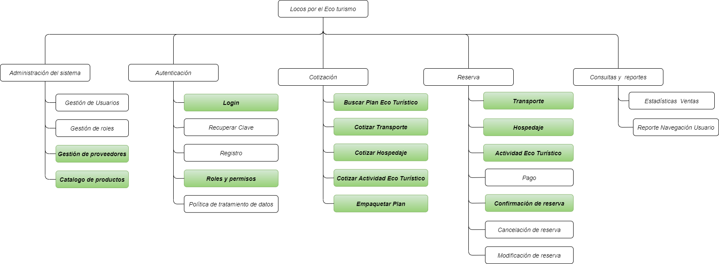
Alcance

Slide 5
02
Diseño detallado

Slide 6
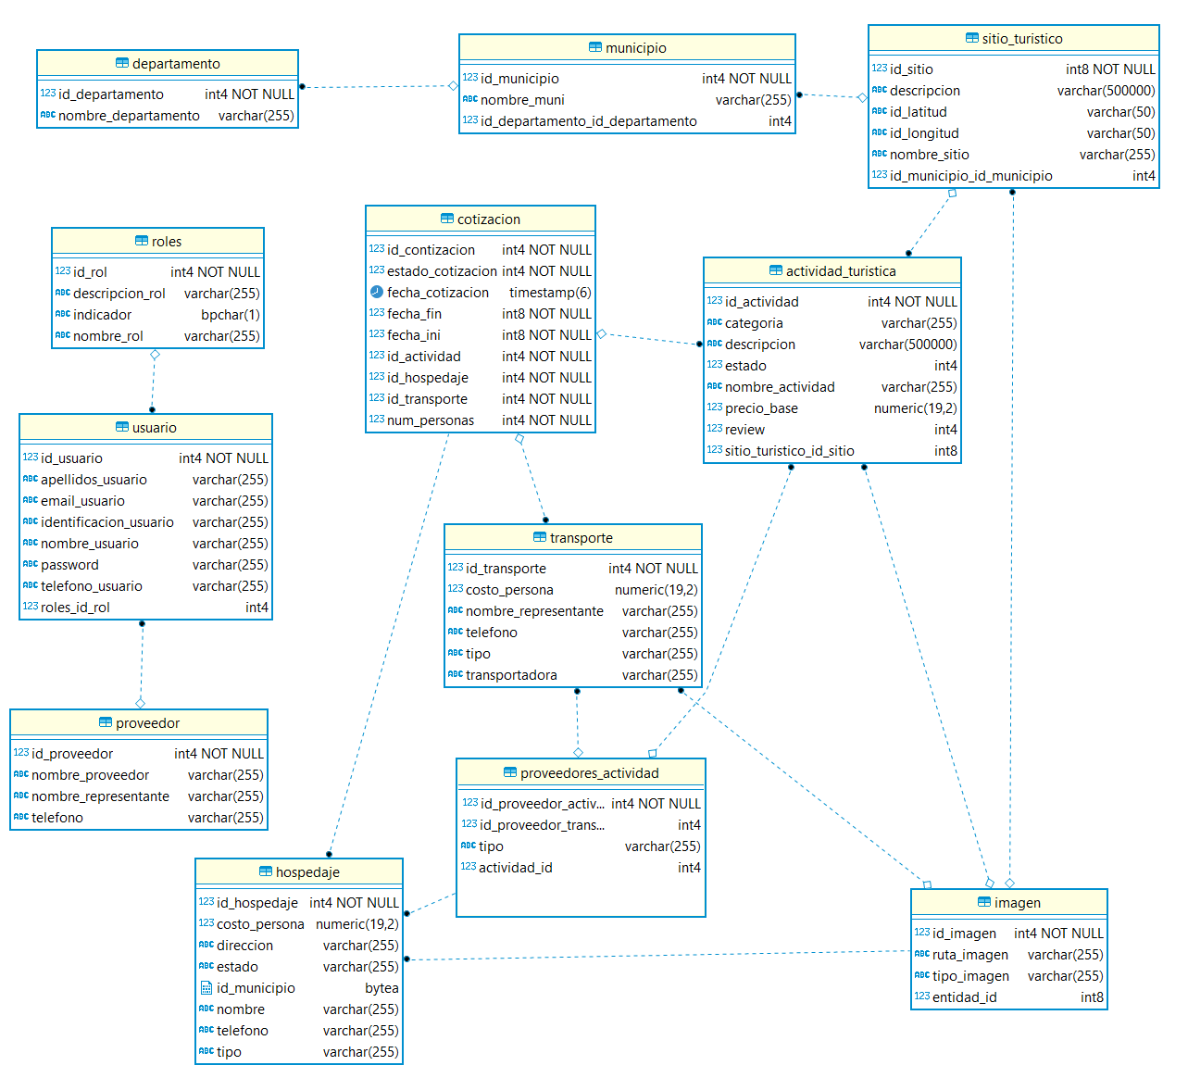
Modelo de datos

Slide 7
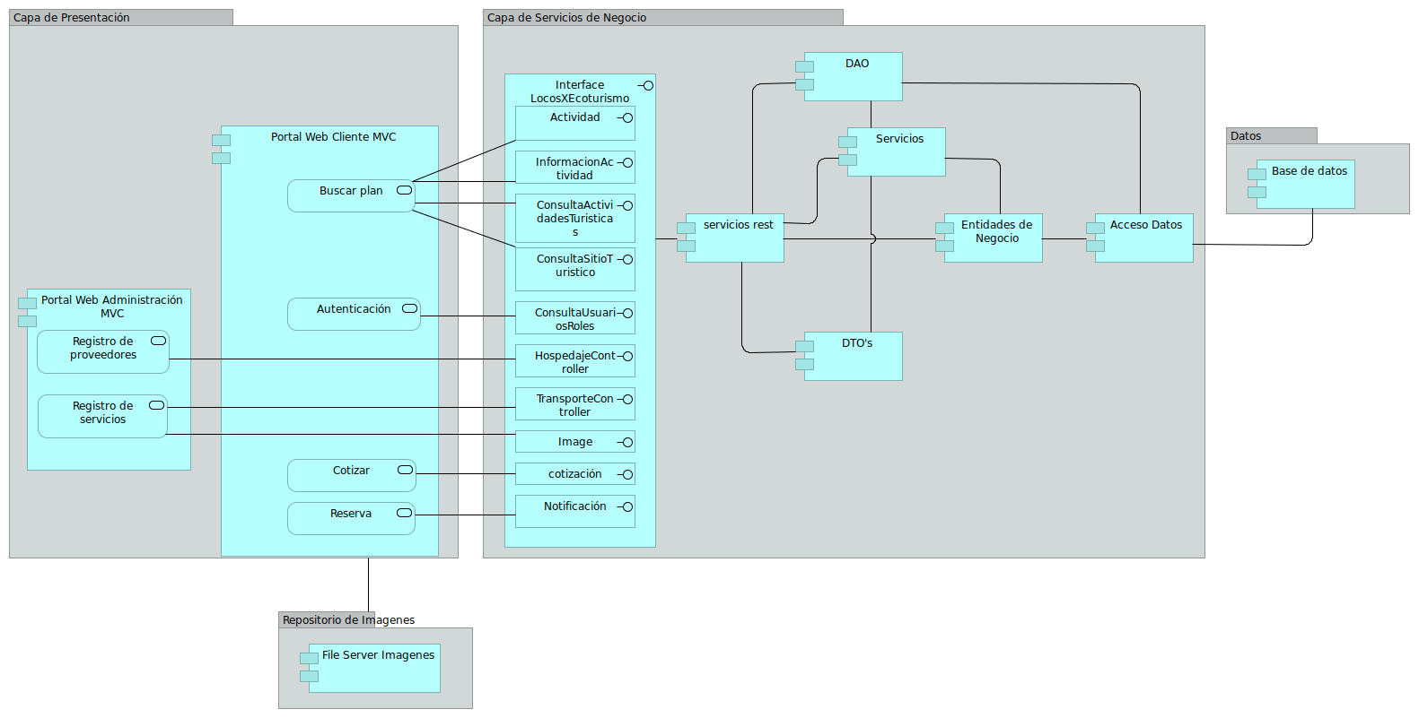
Diagrama de Componentes

Slide 8
Descripción de las Interfaces
Interfaz | Operaciones
EmailRest | SendEmail
Cotizacion | crearCotizacion
ConsultaUsuariosRoles | consultarUsuario
 | getUserById
 | logged
 | logout
Actividad | createActivity
 | updateActivity
 | obtenerActividades
 | obtenerActividadPorId
 | eliminaractividad
ConsultaActividadesTuristicas | consultaPaquetes
 | consultaCategorias
 | obtenerImagenes
 | buscarActividades
Interfaz | Operaciones
ConsultaSitioTuristico | obtenerSitios
 | obtenerDepartamentos
HospedajeController | createHospedaje
 | updateHospedaje
 | listTransport
 | getLodgingById
 | deleteLodging
Image | uplaodImage
InformacionActividad | consultarInformacionActividad
TransporteController | createTransport
 | updateTransport
 | listTransport
 | getTransportById
 | deleteTransport

Slide 9
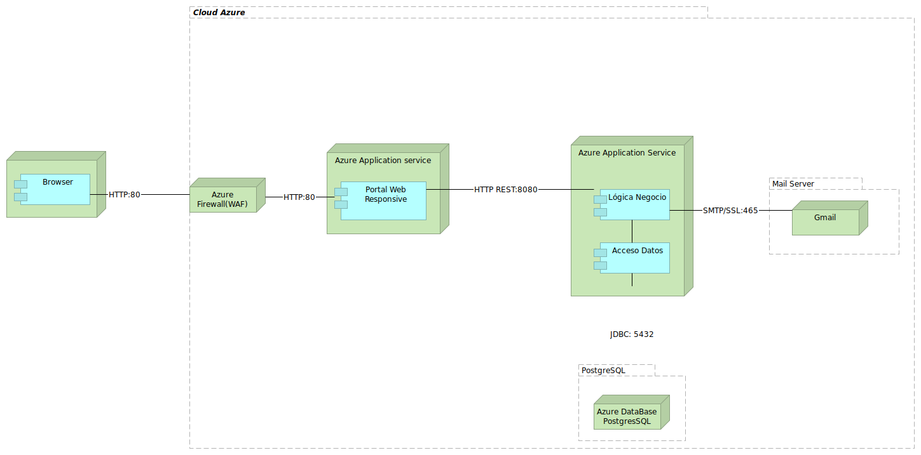
Diagrama de Despliegue

Slide 10
3
Reporte Gerencial

Slide 11
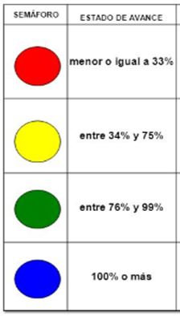
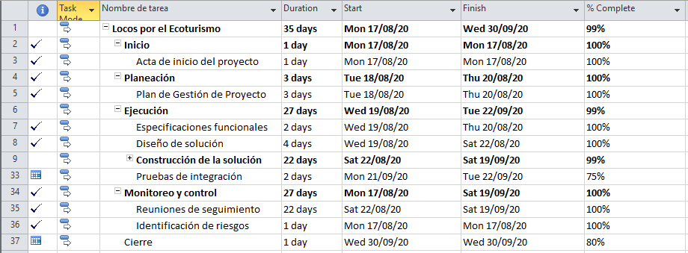
Seguimiento al proyecto
Porcentaje Planeado: 100%
Porcentaje Ejecutado: 99%
SPI (Índice de Rendimiento del Cronograma) = 0.99
Ver reporte gerencial

Slide 12
Seguimiento al proyecto

Slide 13
03
Starfish

Slide 14
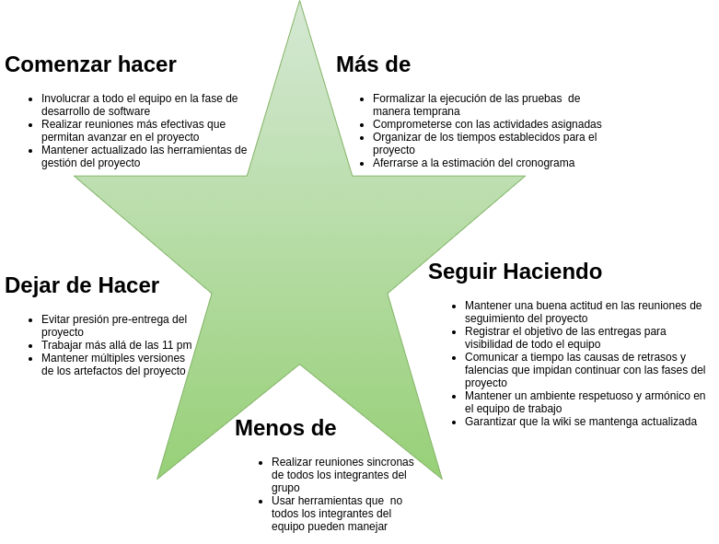
Starfsh

Slide 15
4
Demo!

Slide 16


GRACIAS!
Preguntas ?
info@lxecoturismo.com
32036987456

